Slide 1

软件需求变更影响说明
任剑超 史晨鑫 汪涛 仲叶 邱英凡

Slide 2
目录
评审表条目
分工与评价

Slide 3
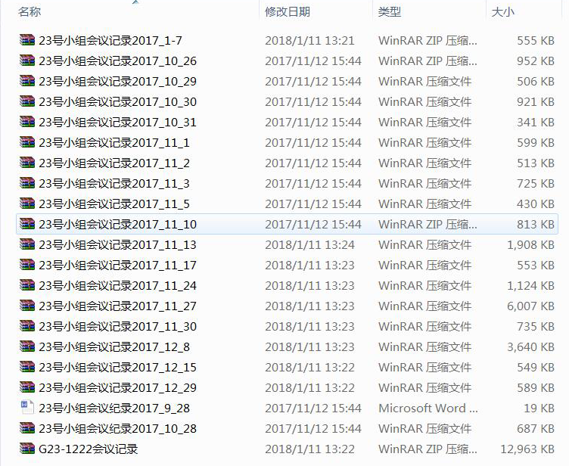
项目阶段会议

Slide 4
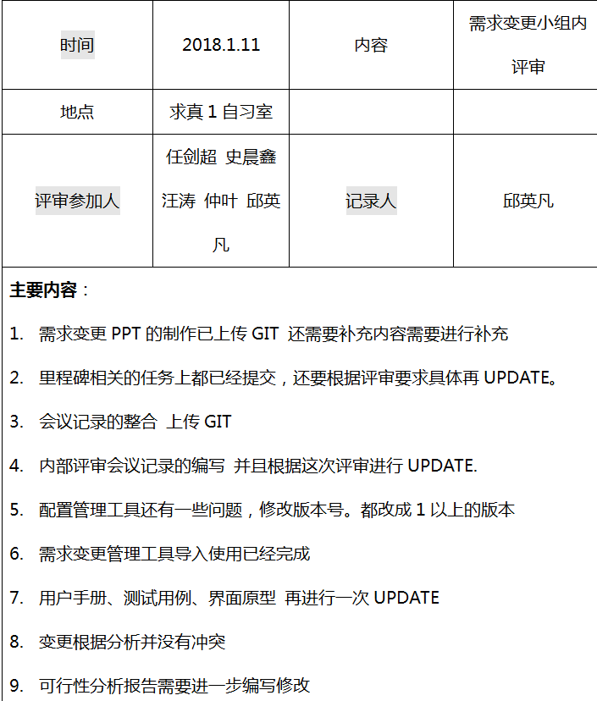
内部评审会议

Slide 5
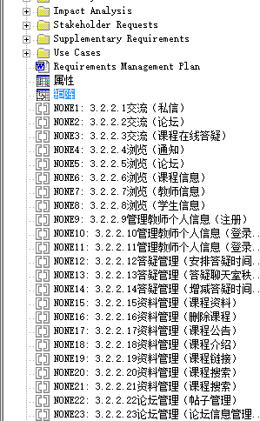
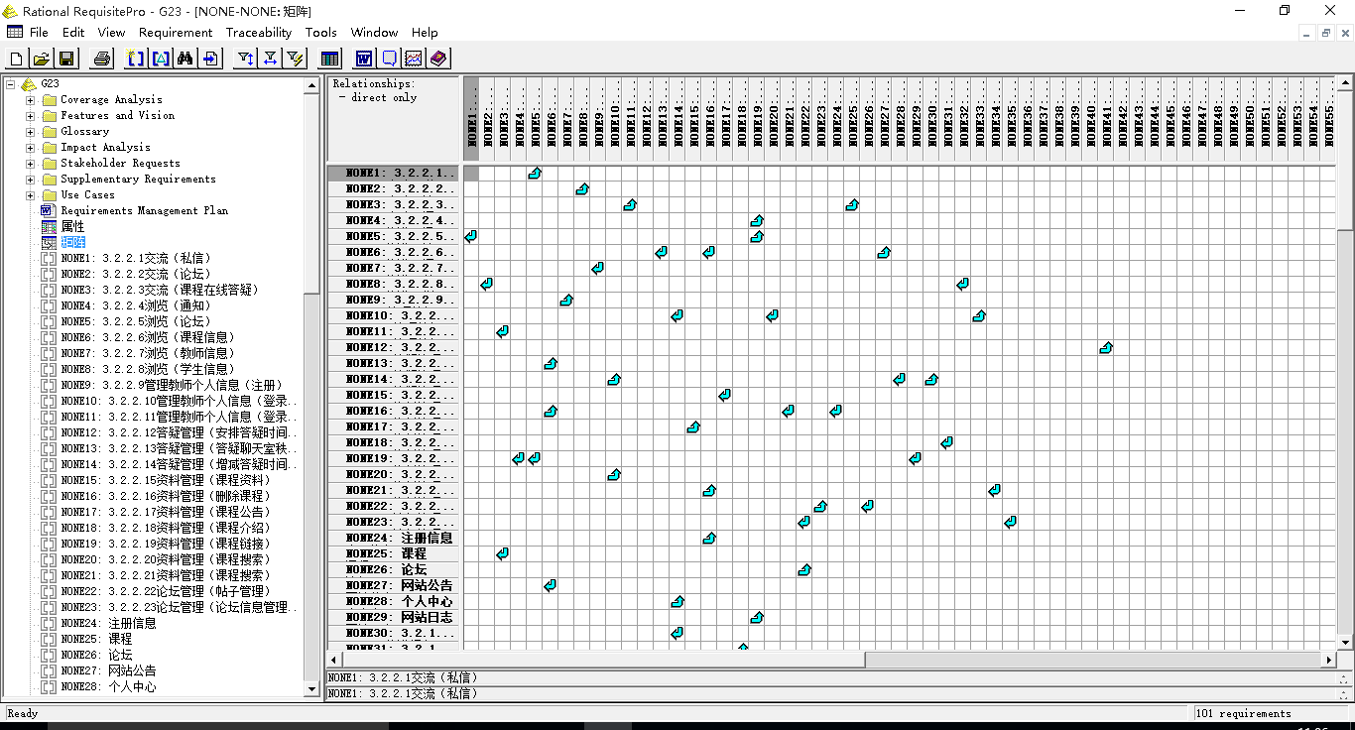

需求管理工具

Slide 6
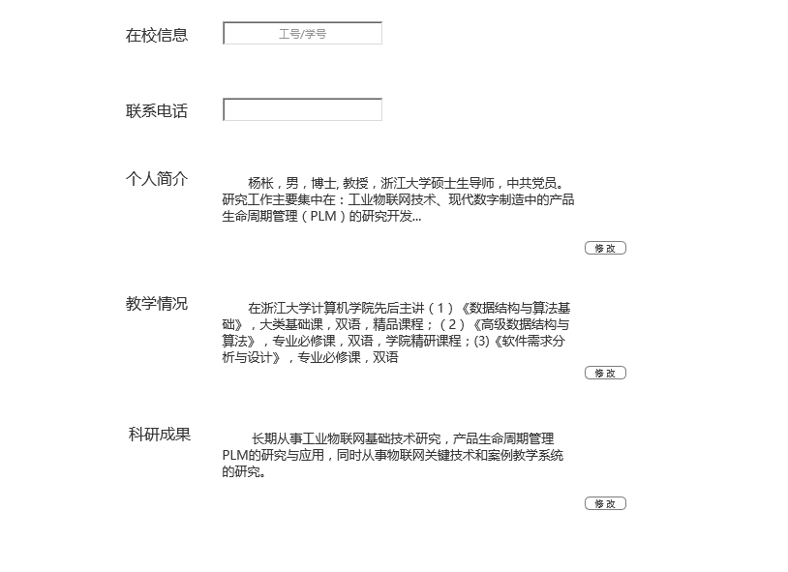
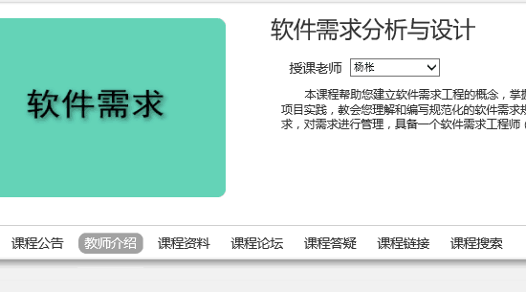
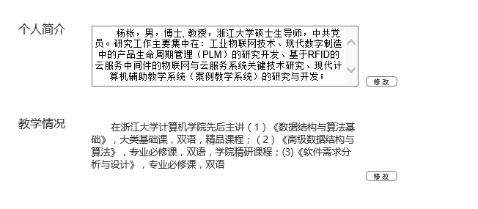
更新后的界面原型

Slide 7
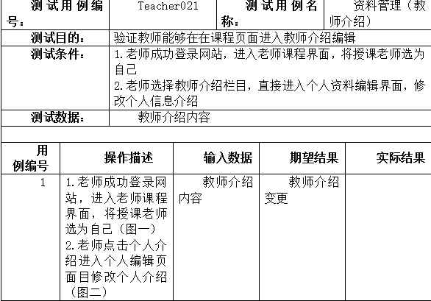
更新测试用例

Slide 8
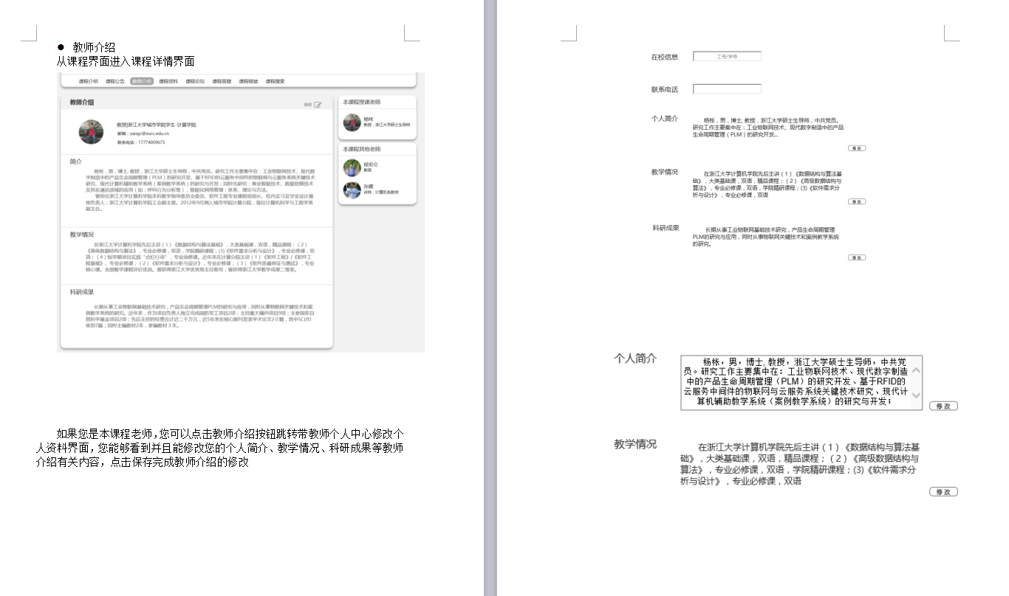
更新用户手册

Slide 9
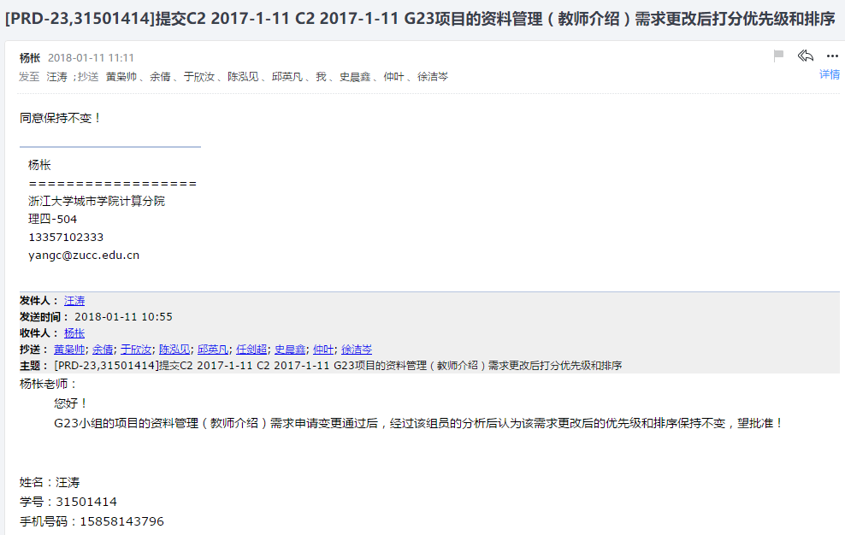
更新测试优先级打分和排序

Slide 10
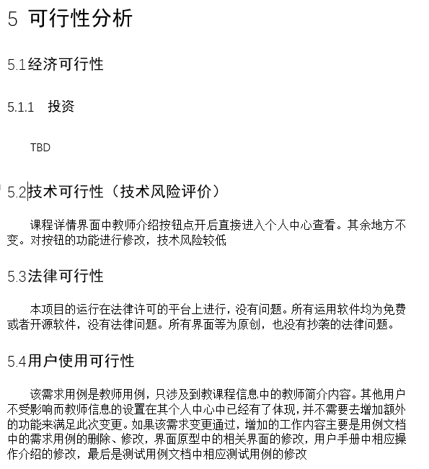
新的需求可行性分析

Slide 11
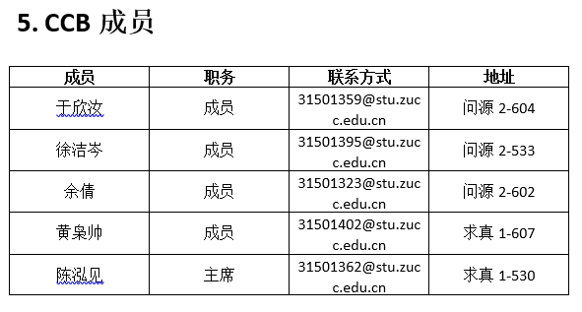
CCB组织和人选

Slide 12
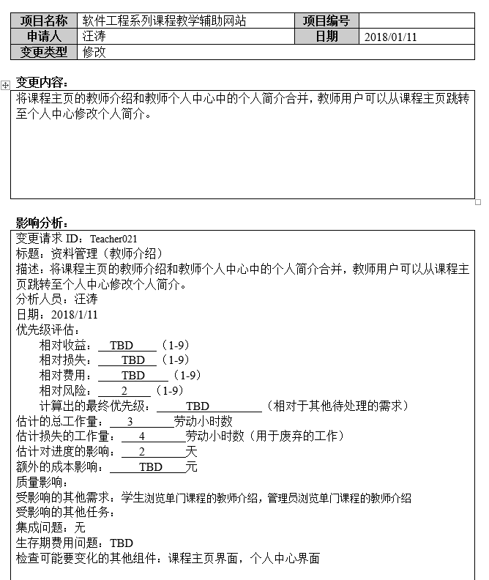
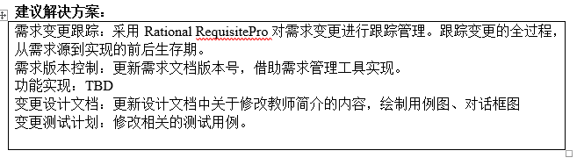
需求变更申请报告

Slide 13
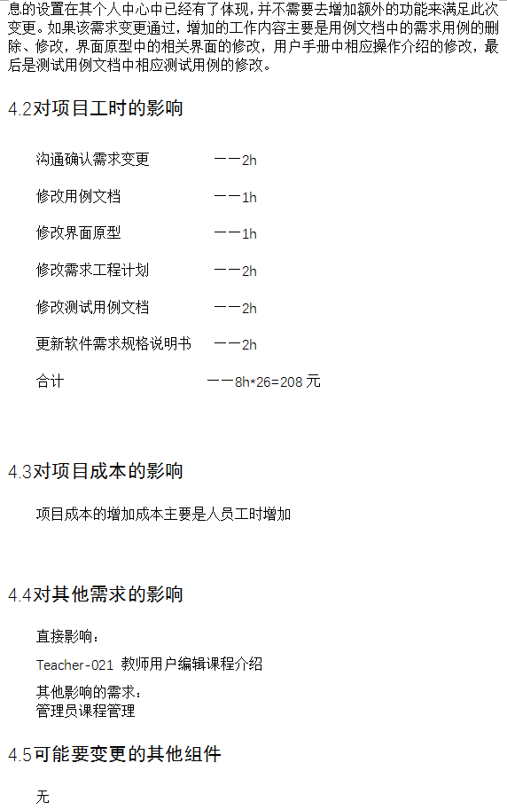
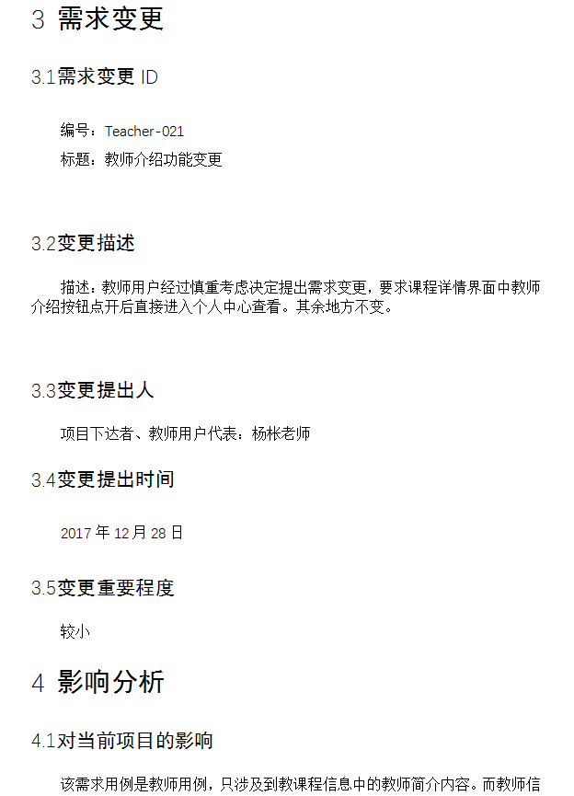
需求变更影响分析

Slide 14
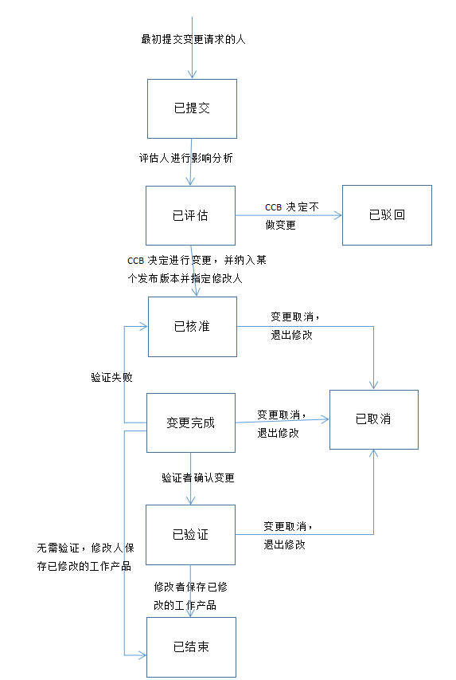
变更控制与管理过程

Slide 15
Team Building
暂定周六中午聚餐

Slide 16
分工及评价
7.0任剑超：需求管理工具使用、ppt
7.5汪 涛：变更影响分析、变更申请
7.4史晨鑫：更新原型、变更可行性
7.3邱英凡：会议记录、用例与用户手册修改
7.2仲 叶：CCB、SRS修改

Slide 17
Thank
you
Bye

